Slide 1
程序准备
安装keil4

Slide 2
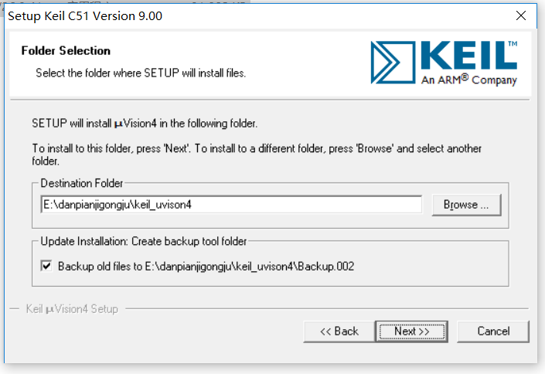

1.运行安装软件C51V900.exe并安装

Slide 3
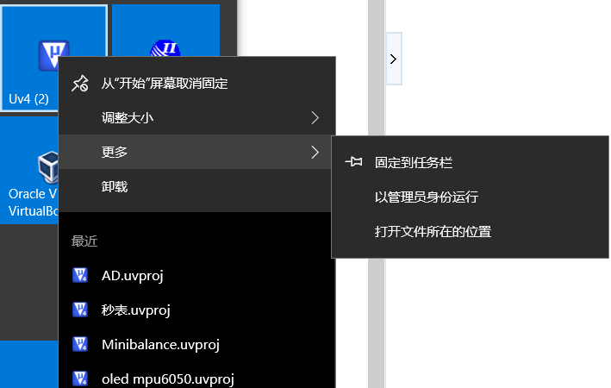
2.安装成功后，右键keil4以管理员身份运行

Slide 4
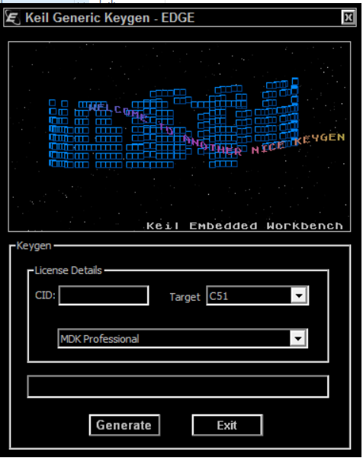


3.打开破解软件（杀软可能杀掉，最好先添加白名单，如果杀掉了从恢复区恢复）
解压keygen.zip
打开keygen.exe
设置都不用动

Slide 5
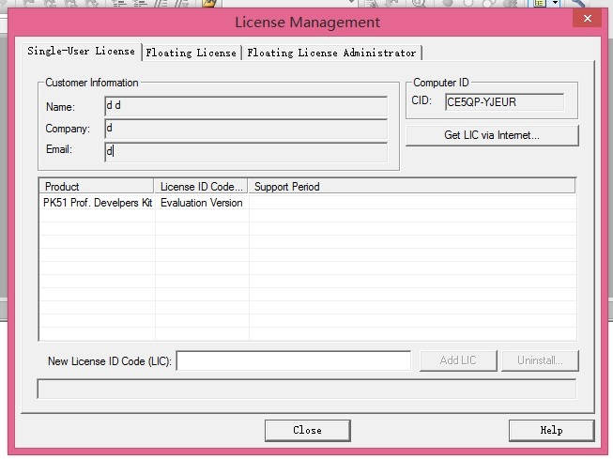
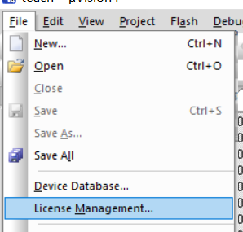
4.切换到keil4
打开license management

Slide 6
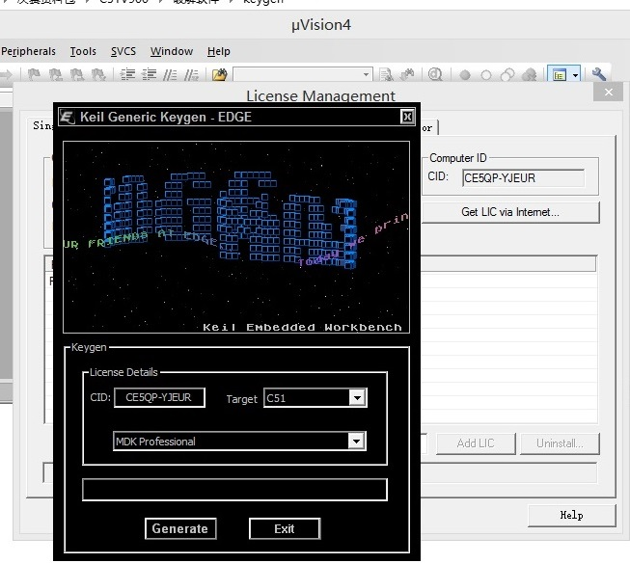
5.将CID复制到注册机上点击Generate

Slide 7
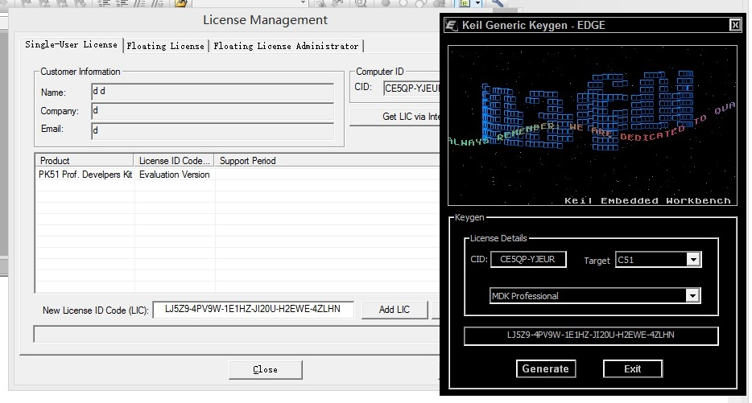
将注册机生成的ID号复制到keil里
点击Add Lic

Slide 8
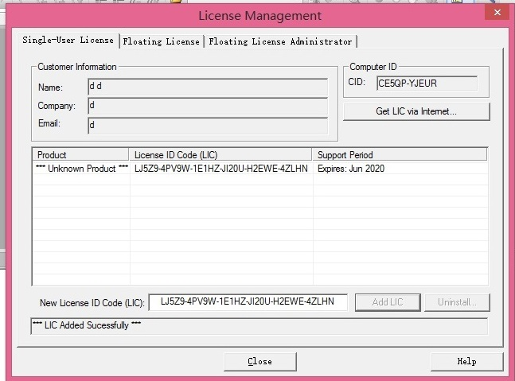
显示LIC Added Sucessfully破解成功
能用到2020年6月~

Slide 9
程序下载
安装驱动（win10可以自动安装）

Slide 10

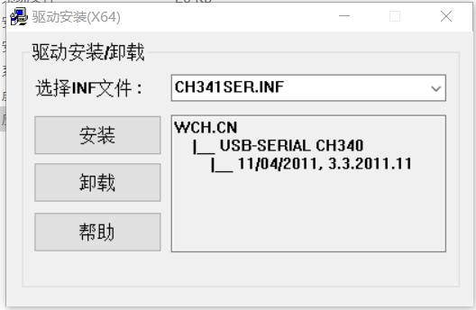
解压主板驱动CH340.ZIP
打开CH341SER文件夹下的SETUP.exe
选择安装
完成

Slide 11
编译出HEX文件
程序在Keil里写完后需要生成HEX文件才能下载进单片机

Slide 12
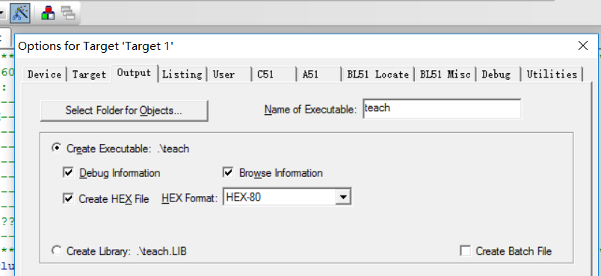
点击Options for Target并选择Output
勾选Create HEX File

Slide 13

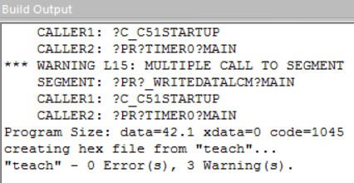
再编译一遍
出现Create hex file说明生成成功（在这个工程文件夹里）

Slide 14
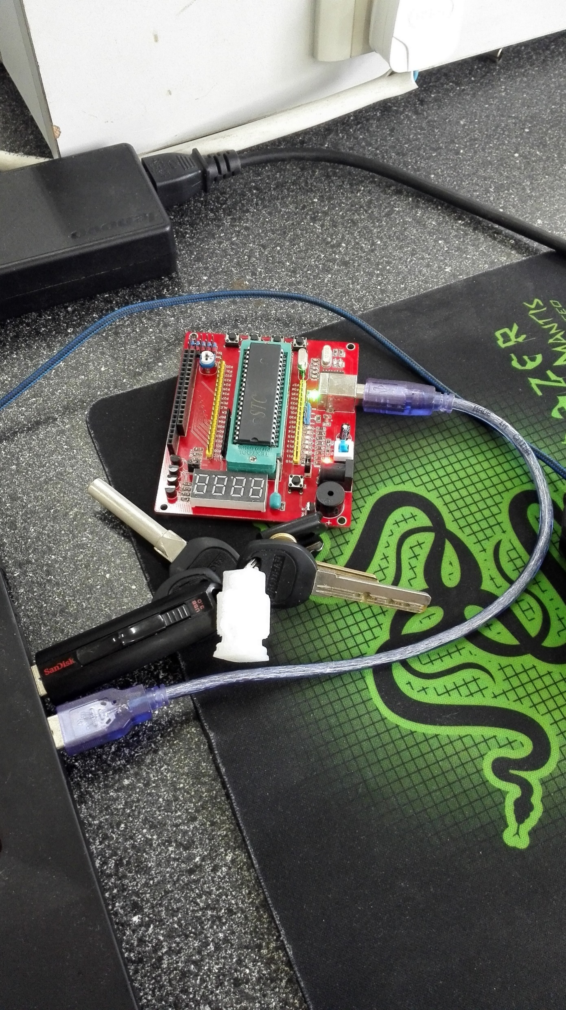
用数据线下载程序
直接插到电脑上即可

Slide 15

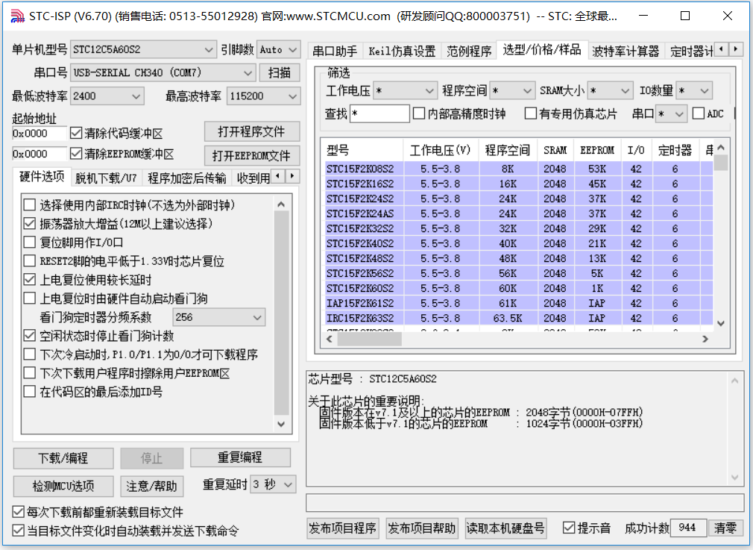
打开stc-isp-15xx-v6.70.exe

Slide 16
选择单片机型号，选择串口号，打开程序文件（刚刚生成的hex文件），点击下载
！！！单片机下载程序需要冷启动，点击下载后再给单片机上电，如果点击下载前单片机已经上电，需要关掉单片机重启一次

Slide 17
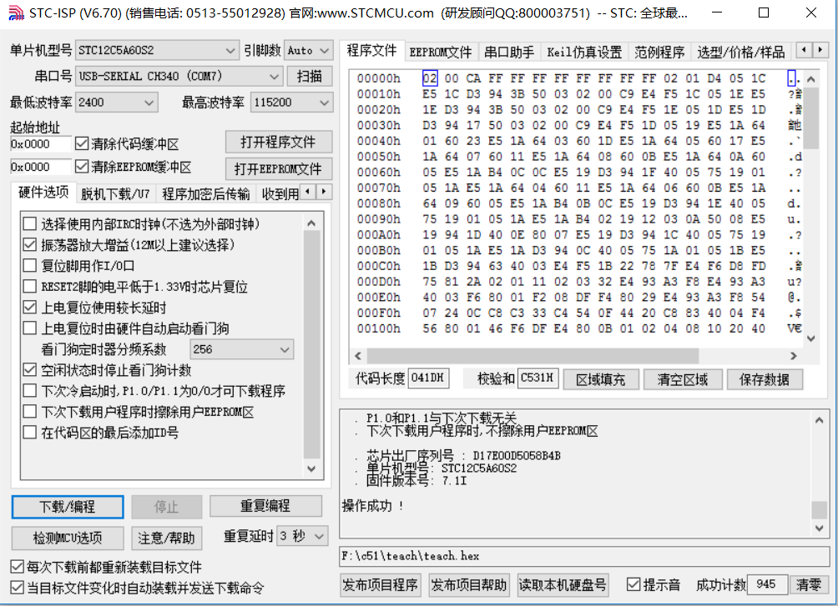
下载成功

Slide 18
下载不成功的一些解决方法
检查单片机型号是否正确
确认单片机是否是冷启动
串口号是否正确
波特率可以稍降低一点试试
检查开发板的下载芯片是否烧坏
更换一片单片机
如果用串口连接的检查TXD与RXD是否交叉连接

Slide 19
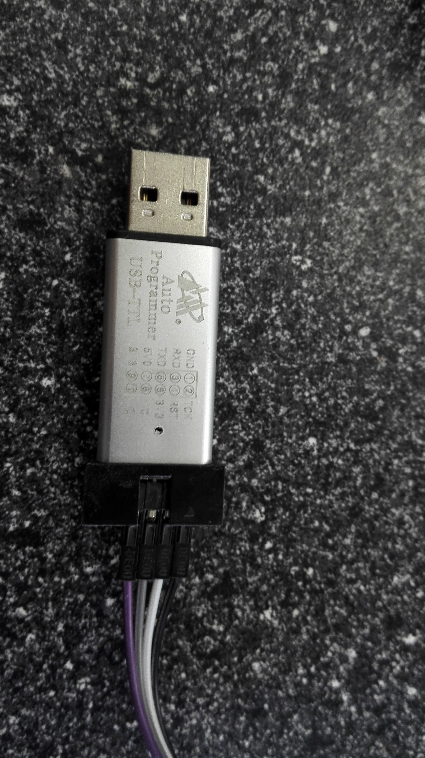
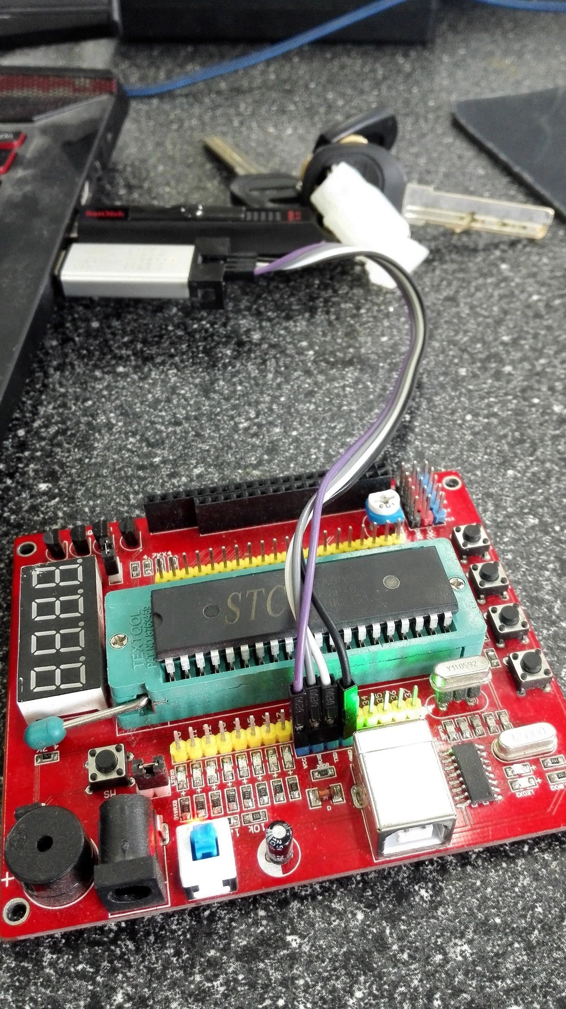
使用串口下载程序

Slide 20
接线说明
串口上的RXD与开发板的TXD相连
串口上的TXD与开发板的RXD相连
下载方式与数据线相同

